Slide 1
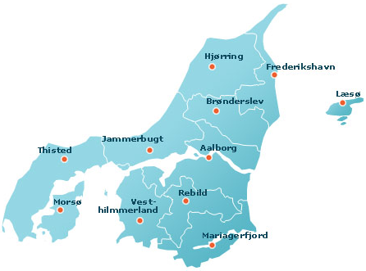
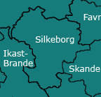
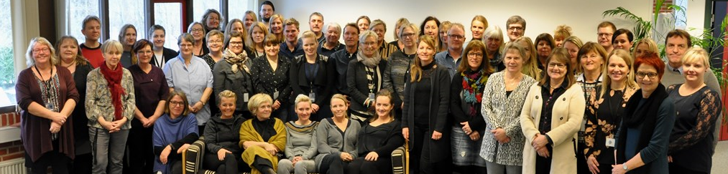


Socialtilsyn Nord
- Årsrapport 2018

Slide 2
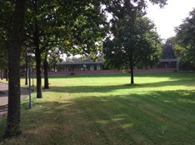
Opgaven
Godkende og føre tilsyn med:
Kommunale tilbud
Regionale tilbud
Private sociale tilbud
Plejefamilier
Alkoholbehandlingstilbud
BPA
I region nord (ej Hjørring), samt Silkeborg kommune
Alle tilbud skal have minimum et besøg hvert år
Godkende nye tilbud der kommer til
Udgive Årsrapport om tilbuddenes generelle kvalitet

Slide 3

Hvad og hvordan føres tilsyn
Afsæt i kvalitetsmodellen (8 temaer). Samlet vurdering af:
Faglig kvalitet
Organisatorisk bæredygtighed
Økonomisk bæredygtighed
Er der sammenhæng mellem pris og kvalitet
Følges op med tilsynsrapport hvoraf resultatet fremgår.
Tilsynet tilrettelægges fx ud fra:
Konkret risikovurdering (herunder tilsynsintensitet)
Afdækning af borgernes perspektiv.
Kontrol og dialog – mundtligt og skriftlig.
Indsatsen skal skabe en reel og positiv forskel for borgerne

Slide 4

Tal og status 2018
Tilsyn med 1.034 plejefamilier og 296 tilbud i 11 jyske kommuner og 2 regioner
2.478 tilsynsbesøg hos sociale tilbud og plejefamilier. De 987 anmeldt, og de 1.047 uanmeldt
Godkendt 19 nye tilbud og 80 nye plejefamilier
Sagsbehandlingstid for nygodkendelser
  26 uger for godkendelse af sociale tilbud
  15 uger for en plejefamilier

Slide 5

Ophør og sanktioner
Ophør af godkendelse (114 i alt)
98 plejefamilier
  6 tilbagekaldt af tilsynet, 81 ophørt på eget ønske og 11 fordi de ikke havde haft børn i 3 år
16 tilbud
  1 tilbagekaldt af tilsynet, 15 ophørt på eget ønske
Påbud (3 i alt)
0 plejefamilier
3 tilbud
  0 børnetilbud
  3 voksentilbud
  0 tilbud blandede grupper
Ingen skærpet tilsyn i 2018
Notes:
Stort fald sammenlignet med 2017 (25) og 2016 (35)

Slide 6
Fælles fokus ” Godkendelser af plejefamilier”
Antallet i Nord nogenlunde konstant på cirka 1.050 siden 2014
Antallet af nygodkendelser og tilbagekaldte godkendelser er begge faldet siden 2014
Fordeling af antal pladser i forhold til belastningsgrad:
 | 2018 | Angivet i procent
Almindelig plejefamilie (§ 66, stk. 1, nr. 1) | 1.951 | 97%
Kommunal plejefamilie (§ 66, stk. 1, nr. 2) | 61 | 3%
Lav belastningsgrad | 31 | 2%
Middel belastningsgrad | 1.055 | 52%
Høj belastningsgrad | 865 | 43%
Højest belastningsgrad (kommunal plejefamilie) | 61 | 3%
Antal pladser i alt | 2.012 | 100%
Plejefamilier i aldersgruppen 40-59 år, som varetager plejeopgaven med op til høj belastningsgrad, udgør 79 % af de plejefamilier, som Socialtilsyn Nord fører tilsyn med.

Slide 7

Kvaliteten på tilbudsområdet
Voksenområdet
Kvaliteten
Tilbuddene opnår positive resultater i forhold til opfyldelsen af de mål, visiterende kommuner har opstillet for borgernes ophold.
Tilbuddene er blevet bedre til at håndtere eventuelle magtanvendelser ved at dokumentere og følge op på disse med henblik på løbende læring og forbedring af indsatsen
Eksempler på anbefalinger
Øget fokus på at tage afsæt i borgernes behov i forhold til vagtplanlægning, og om borgerne har tilstrækkelig kontakt til personale med relevante kompetencer, herunder også i weekenden samt aften- og nattetimerne.
Fokus på, at medarbejdernes kompetencer er tilstrækkelige til at imødekomme borgernes individuelle problematikker, som ligger ud over den godkendte målgruppe eksempelvis problematikker som selvskade, misbrug, spiseforstyrrelser med mere.

Slide 8

Kvaliteten på tilbudsområdet
Børne/ungeområdet
Kvaliteten
Tilbuddene er blevet bedre til at dokumentere magtanvendelser, udfylde indberetningsskemaerne fyldestgørende og indberette barnet/den unges oplevelse af situationen.
Tilbuddene har fået et større fokus på at drage læring af magtanvendelser, eksempelvis bliver de drøftet på personalemøder
Eksempler på anbefalinger
Fokus på implementeringen i den pædagogiske praksis af beredskabsplaner for forebyggelse af vold og overgreb.
Fokus på, hvordan medarbejderne og ledelsen i dagligdagen beskriver børnenes/de unges problemstillinger med respekt og anerkendelse i den skriftlige dokumentation.

Slide 9

Kvaliteten på plejefamilieområdet
Kvaliteten
Plejefamilierne er gode til at sikre, at plejebørnene bliver hørt, respekteret og anerkendt.
Plejefamilierne er gode til at støtte plejebarnet i adgangen til relevante sundhedsydelser
Plejefamilierne er gode til at have fokus på kontinuerligt at udvikle nødvendige kompetencer i forhold til plejeopgaven
Eksempler på anbefalinger
Fokus på at inddrage plejebarnet, så de får medindflydelse eksempelvis i udformningen af regler eller beslutninger, der vedrører dem eller deres hverdag
Huske at orientere socialtilsynet, hvis de kommer til at gøre brug af magt jævnfør lov om voksenansvar §21 (gælder de generelt godkendte plejefamilier).

Slide 10

Fokus 2018 ” Understøttelse af læring ”
Formålet var at fremme en dialog om understøttelse af læring, iværksætte initiativer hos tilbud og plejefamilier og afdække kvaliteten
Hvordan tilbud og plejefamilier understøtter læring inden for:
Daglig læring - Hvordan tilbud/plejefamilier understøtter borgernes/børnenes læring i forhold til sociale spilleregler, personlig hygiejne, praktiske gøremål, brug af sociale medier og privatøkonomi.
Almenviden - Hvordan tilbud/plejefamilier arbejder med at udvikle borgernes/børnenes viden omkring politik/samfundsforhold og sikrer borgernes/børnenes adgang til bøger samt udvikler borgernes viden i forhold til psykisk og fysisk sundhed.
Skole/uddannelse og beskæftigelse: - Hvordan tilbud/plejefamilier arbejder med at understøtte lektielæsning og social læring. Har tilbuddet/plejefamilien har positive forventninger til borgerne/børnene, og om der læses højt for målgrupper, hvor det vurderes relevant.

Slide 11

Fokus 2018 ”Understøttelse af læring”
Generelt om kvaliteten i forhold til understøttelse af læring:
Tilbud og plejefamilier er gode til at understøtte den daglige læring, særligt i forhold sociale spilleregler.
Tilbud og plejefamilier er gode til at understøtte den almen viden, særligt i forhold til læring omkring sundhed.
Tilbud og plejefamilier yder generelt en tilstrækkelig indsats i forhold til understøttelse af uddannelse og beskæftigelse, særligt i forhold til social læring.

Slide 12

Fokus 2018 ”Understøttelse af læring”
19 anbefalinger til, hvordan kvaliteten yderligere kan udvikles på området fordelt på børne- og ungetilbud, voksentilbud samt plejefamilier.
Eksempler på anbefalinger:
Børne- og ungetilbuddene kan arbejde med konkrete mål i forhold til at understøtte børnene/de unges læring i relation til selvstændiggørelse. De kan for eksempel arbejde med mål i forhold til indkøb, madlavning, privatøkonomi med mere.
Voksentilbuddene kan arbejde med at skabe en kultur på tilbuddene, hvor medarbejderne taler om politik og samfundsforhold med borgerne.
Plejefamilierne kan have fokus på at deltage mere aktivt ved at understøtte plejebarnets læringsbehov i forhold til privatøkonomi. Plejeforældrene kan for eksempel støtte plejebarnet, når plejebarnet skal træffe økonomiske beslutninger ved anvendelsen af lommepenge.

Slide 13

Hvad nu
Pixibog med anbefalinger uddeles på tilsynsbesøg i andet halvår af 2019 til tilbud og plejefamilier
På årsmøder for plejefamilier og tilbud laves der workshops og oplæg i forhold hvordan tilbud og plejefamilier kan understøtte læring
Andet – fx fælles konference om ”egenmestring” på baggrund af 2019 fokuspunkt?

